Slide 1
МБДОУ «Киреевский детский сад комбинированного вида №6 «Алёнушка» муниципального образования Киреевский район.
Мастер-класс инструктора по ФК Разумовой Е.В.
Интегрированные занятия в образовательном процессе ДОУ.

Slide 2
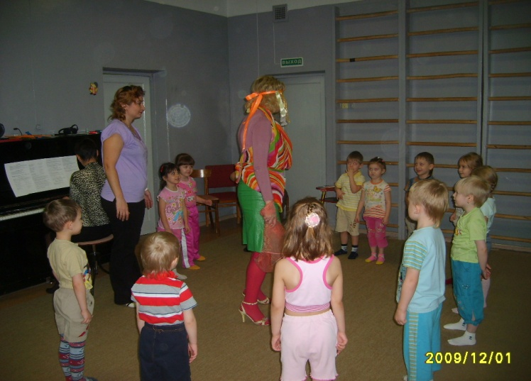
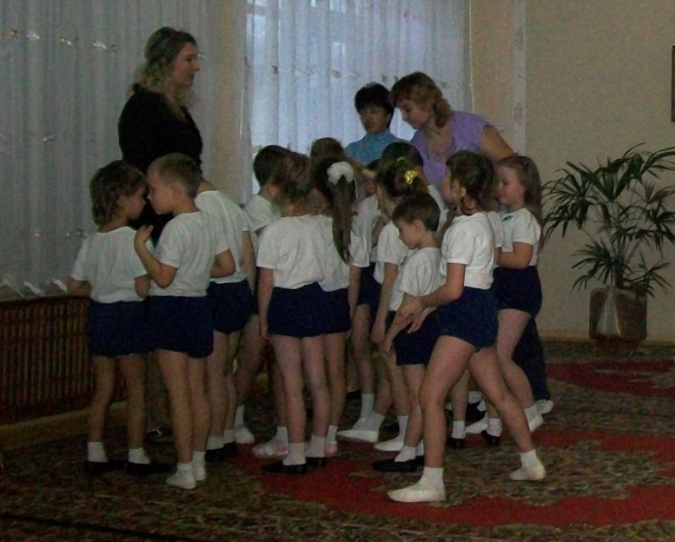
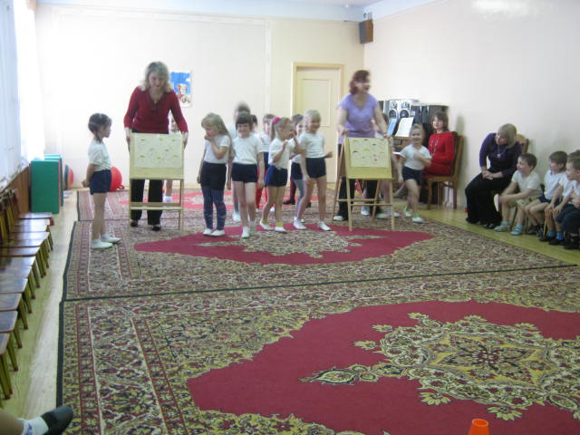
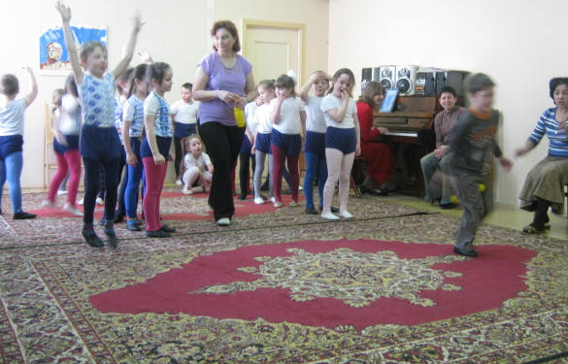
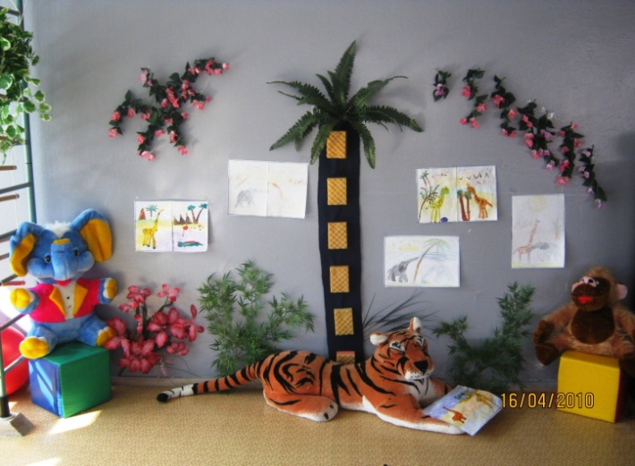
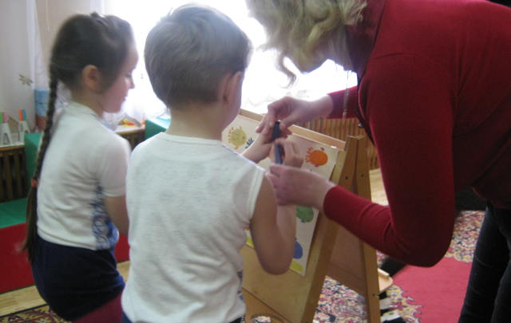
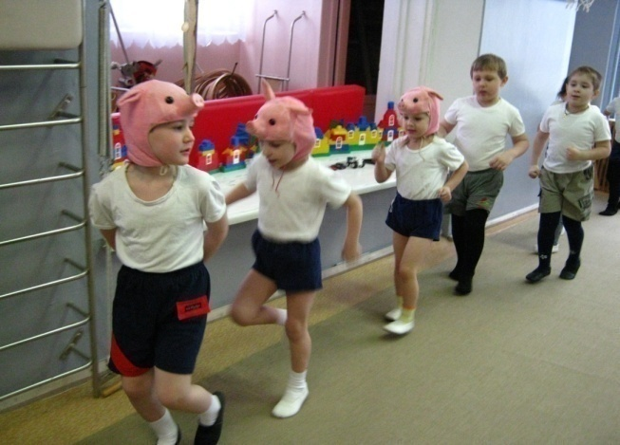
« В гостях у краски » «Морской мир»
МБДОУ
«Киреевский
детский
сад №6
«Аленушка»
«День защитников Отечества»
«Айболит»
«Три поросенка учатся
архитектурному делу»

Slide 3
Предметная область: физическая культура.
Мастер-класс Интегрированные занятия в образовательном процессе ДОУ.
Ведущий мастер-класса: Разумова Елена Владимировна- инструктор по ФК – высшей категории, воспитатель- I категории.
Слушатели-участники: инструктора по ФК, воспитатели ДОУ.
Цели: раскрыть теорию и практику интегрированного обучения в ДОУ, технологию подготовки, проведения и анализа интегрированного занятия.
Задачи:
Раскрыть значимость интеграции в образовательном процессе ДОУ.
Познакомить с опытом своей работы.
Обучить ___________________________
Актуальность:
Благодаря интегрированным занятиям возможно избежать перегрузок детей, освободив время для игры, сохранив их физическое, психическое и социальное здоровье, развивая все стороны личности дошкольника.
Прогнозируемый результат мастер-класса:
Интеграция образовательной среды деятельности педагога.
Расширение знаний об использовании интегрированных занятий.
Вовлечение педагогов в проектную деятельность.

Slide 4
Причины
Единство познания окружающего мира.
Интегрированные занятия развивают потенциал самих воспитанников.
Форма проведения интегрированных занятий нестандартна, интересна. Они раскрывают значительные педагогические возможности.
Необходимость интеграции в образовании.
Высвобождение часов за счет усиления межпредметных связей.
Интеграция дает возможность для самореализации, самовыражения, творчества педагога.
Notes:
Общая характеристика занятий.
В 70-е гг. встал вопрос об активизации познавательной дея­тельности учащихся школ, преодолении противоречия искусствен­ного расчленения по предметному признаку. Ученик не воспринимал целостно ни учебный материал, ни картину окружающего мира. Это привело к активному поиску межпредметных связей, использованию их в дифференцированном обучении. В данный момент встает вопрос об использовании интегративного подхода к образованию детей дошкольного возраста, организации интег­рированных занятий. Потребность в этом объясняется целым рядом причин.
Мир, окружающий детей, познается ими в своем многообразии и единстве, а зачастую разделы дошкольной образовательной программы, направленные на изучение отдельных явлений этого единства, не дают представления о целом явлении, дробя его на разрозненные фрагменты.
Интегрированные занятия развивают потенциал самих воспитанников, побуждают к активному познанию окружающей действительности, осмыслению и нахождению причинно-следственных связей, развитию логики, мышления, коммуникативных способностей.
Форма проведения интегрированных занятий нестандартна, интересна. Использование различных видов работы в течение занятия поддерживает внимание воспитанников на высоком уровне, что позволяет говорить о достаточной эффективности занятий. Интегрированные занятия раскрывают значительные педагогические возможности, снимают утомляемость, перенапряжение воспитанников за счет переключения на разнообразные виды деятельности, ощутимо повышают познавательный интерес, служат развитию воображения, внимания, мышления, речи и памяти.
Интеграция в современном обществе объясняет необходимость интеграции в образовании. Современному обществу необходимы высококлассные, хорошо подготовленные специалисты. Для удовлетворения этой потребности подготовку образованных специалистов необходимо начинать с детского сада, младших классов, чему и способствует интеграция в ДОУ, начальной школе.
За счет усиления межпредметных связей высвобождаются часы, которые можно использовать для изучения иностранного языка, изобразительного искусства, музыки, для развивающей деятельности воспитанников, а также дополнительных занятий практической направленности.
Интеграция дает возможность для самореализации, самовыражения, творчества педагога, способствует раскрытию его способностей [24]. «Миру сегодня не достает своего собственного образа, потому что этот образ может быть сформирован при помо­щи универсальной системы значений — синтеза» [40, с. 26]. Осуществленный на этом уровне синтез как взаимодействие, соединение (интеграция) выступает основным принципом построения содержания и приводит к такому важному познавательному результату, как формирование целостной естественно-научной картины мира. Это ведет к появлению качественно нового типа знаний, находящего выражение в общенаучных понятиях, категориях, подходах.

Slide 5
Характеристика занятий по Н.Е. Васюковой и О.И.Чехониной
— сочетание разных видов деятельности или нескольких дидактических задач, не имеющих логических связей между собой (после рисования идет подвижная игра).
— реализация задач средствами разных видов дея­тельности при ассоциативных связях между ними (беседа о пра­вилах пожарной безопасности переходит в рисование плаката по теме или в игру «Пожарные на учении»). При этом один вид деятельности доминирует, а второй его дополняет, создает эмоцио­нальный настрой.
— соединяют знания из разных образователь­ных областей на равноправной основе, дополняя друг друга (рас­сматривание такого понятия, как «настроение» через произведе­ния музыки, литературы, живописи). При этом на занятии воспи­татель имеет возможность решить несколько задач развития. По сути, понятие «интегрированное занятие» рассматривается более широко, чем некая организованная форма обучения детей, имею­щая фиксированное время и место в режиме дня [8].
Комбинированное
Комплексное
Интегрированное
Notes:
В методической литературе по дошкольному образованию нет четкого определения особенностей комбинированных, комплекс­ных и интегрированных видов занятий, часто одно подменяется другим или интегрированное занятие путают с комплексным, ком­бинированным.
Интегрированное занятие отличается от традиционного исполь­зованием межпредметных связей, предусматривающих лишь эпи­зодическое включение материала других предметов. Предметом анализа в нем выступают многоплановые объекты, информация о сущности которых содержится в различных программах или раз­делах программы.
Н.Е. Васюкова, О.И. Чехонина дают следующую характеристику данным видам занятий.
Комбинированное — сочетание разных видов деятельности или нескольких дидактических задач, не имеющих логических связей между собой (после рисования идет подвижная игра).
Комплексное — реализация задач средствами разных видов дея­тельности при ассоциативных связях между ними (беседа о пра­вилах пожарной безопасности переходит в рисование плаката по теме или в игру «Пожарные на учении»). При этом один вид дея­
41
тельности доминирует, а второй его дополняет, создает эмоцио­нальный настрой.
Интегрированные — соединяют знания из разных образователь­ных областей на равноправной основе, дополняя друг друга (рас­сматривание такого понятия, как «настроение» через произведе­ния музыки, литературы, живописи). При этом на занятии воспи­татель имеет возможность решить несколько задач развития. По сути, понятие «интегрированное занятие» рассматривается более широко, чем некая организованная форма обучения детей, имею­щая фиксированное время и место в режиме дня [8].
В форме интегрированных занятий целесо­образно проводить обобщающие занятия, на которых будут рас­крыты проблемы, наиболее важные для двух или нескольких разделов.

Slide 6
Педагогические возможности интегрированного занятия:
формирование в единстве знаний и умений;
коммуникативность умений;
повышение интереса к учению;
снятие напряженности, страха, неуверенности.

Slide 7
Преимущества интегрированных занятий:
способствуют повышению мотивации обучения, формированию познавательного интереса воспитанников, целостной картины мира и рассмотрению явления с нескольких сторон;
в большей степени, чем обычные занятия, способствуют развитию речи, формированию умения воспитанников сравнивать, обобщать, делать выводы, интенсификации учебно-воспитательного процесса, снимают перенапряжение, перегрузку;
углубляют представление о понятии, закономерностях, связанных с понятием, расширяют кругозор, способствуют формированию разносторонне развитой, гармонически и интеллектуально развитой личности;
основываются на нахождении новых связей между фактами, которые подтверждают или углубляют определенные выводы, наблюдения воспитанников в различных предметах;
эмоционально развивают детей, так как основаны на элементах музыки, живописи, литературы, пластики движения и др.

Slide 8
Закономерности интегрированного занятия (О.С. Бадовская):
все занятие подчинено авторскому замыслу;
занятие составляет единое целое, этапы занятия — фрагменты целого;
этапы и компоненты занятия находятся в логико-структурной зависимости;
отобранный для занятия дидактический материал соответствует замыслу;
цепочка сведений организована как «данное» и «новое» и отражает не только структурную, но и смысловую связанность.

Slide 9
Соблюдение этих закономерностей позволяет рассматривать занятие как научно-деловое построение, в котором важны:
комплекс знаний и умений и свободное оперирование ими;
соотношение изученного и изучаемого;
соединение отдельных зачетов в один общий.

Slide 10
Трудности проведения интегрированного занятия :
сложность отбора учебного материала;
подробное структурирование занятия;
проблема личной совместимости педагогов;
общий подход к оценке знаний и умений детей;
согласованное применение одинаковых терминов и понятий.

